Slide 2

Våre funn så langt?
Hvordan håndtere dårlige perioder på egenhånd?
Hvordan kommunisere humøret?
Hvordan tilkalle øyeblikkelig hjelp om nødvendig?

Slide 3
Hva vi har tenkt
En sammensatt løsning, som muliggjør å:
  Si fra om humør til ansatte
  Si fra om du trenger øyeblikkelig hjelp
  Selvregulert trening i angsthåndtering (EMDR)

Slide 4


Slide 5
Hvordan gjøre dette til virkelighet?
Tre minutter på å skrive ned alle de verste idéene du kan komme på for å løse disse to utfordringene:
  si fra om humøret til ansatte via en teknologisk ting.
  si fra om du trenger øyeblikkelig hjelp via en teknologisk ting.

Slide 6
Les gjennom egne lapper og bestem deg for din dårligste idé

Slide 7
Presenter din verste idé til gruppa.
Bli enige om deres dårligste idé, og gi lappen til en av oss.

Slide 8
Gjør det beste ut av den dårlige idéen!

Slide 9
Hva vi lurer på, med tanke på vårt prosjekt

Slide 10
Av og på:
Hvordan starte opp og skru av et system på best mulig måte?

Slide 11

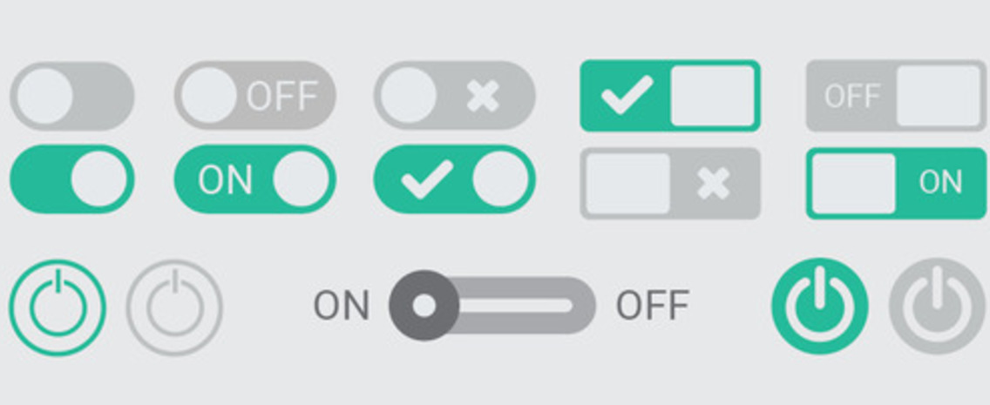
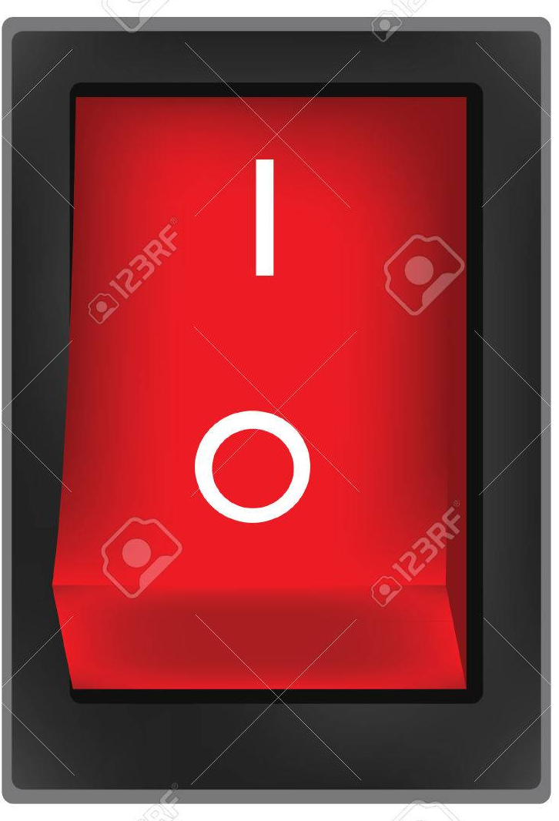



Slide 12

Alarm
Hvordan aktivere alarm?
Hvor bør alarmen være?

Slide 13
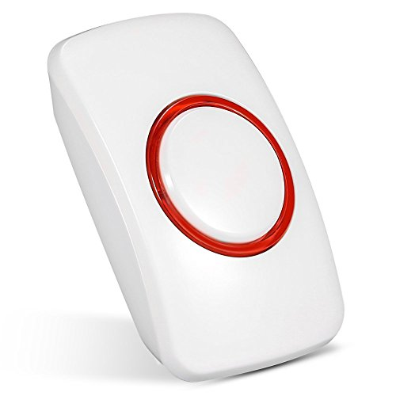
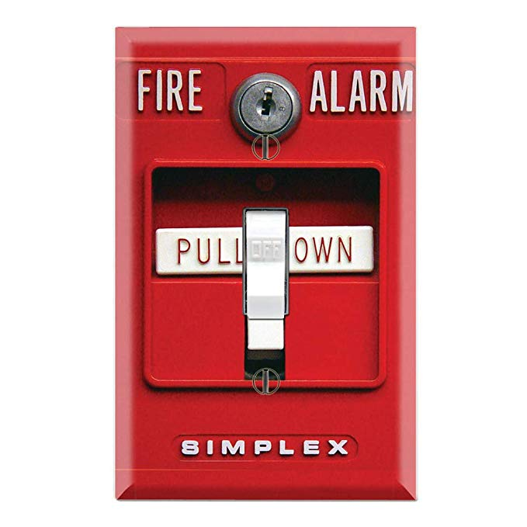
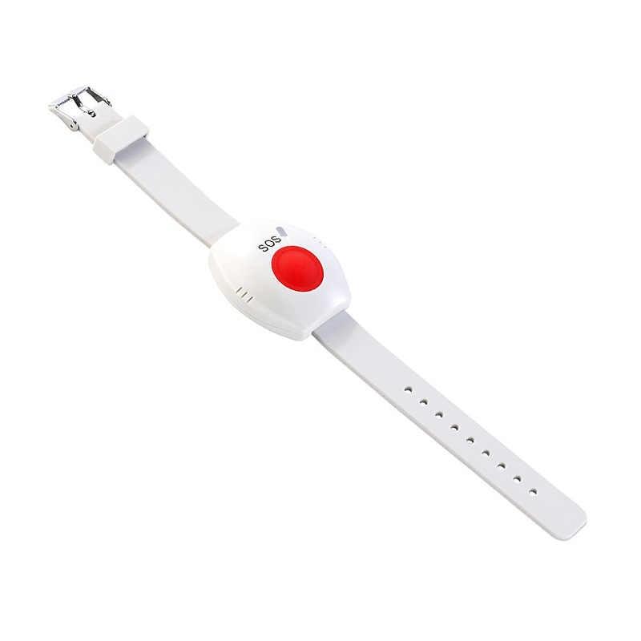
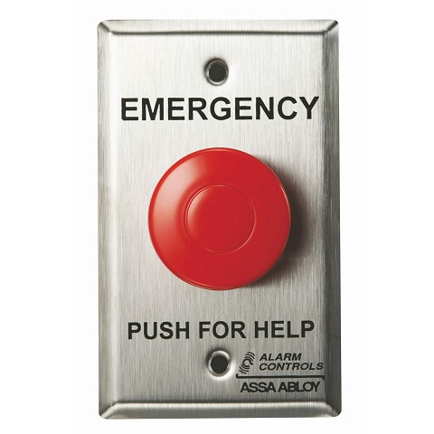
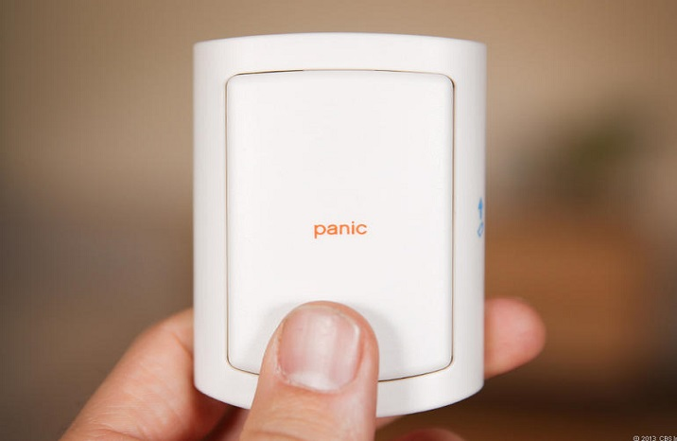


Slide 14
Stemningsrapport
Hvordan kan man på en god måte si fra til ledere om humøret?
1
Hva skal man kunne si fra om?
2
Skal det lagres for eget bruk?
3

Slide 15
